Slide 1
医学生物学分野における高被引用論文の オブソレッセンス
天野晃
鹿児島大学
第41回医学情報サービス研究大会 2026.8.1
Notes:
発表12分、質疑応答3分。

Slide 2
関連研究
現在のオブソレッセンス研究は"広い"
減衰・更新：引用/利用の減衰 ← 今日のおはなし、知識の更新/陳腐化/常識化
分野による違いに注目
ネットワーク動態に注目
引用減衰にかかる研究
E. Garfield
分野別の調査
immediacy index
citation age
R. E. Burton; R. W. Kebler. The “half-life” of some scientific and technical literatures. American Documentation (1960).
Price, D. J. de Solla. Networks of Scientific Papers. Science (1965).
引用の減衰に言及
Parolo, Pietro Della Briotta; Pan, Raj Kumar; Ghosh, Rumi; Huberman, Bernardo A.; Kaski, Kimmo; Fortunato, Santo. Attention decay in science. Journal of Informatics (2015).
引用減衰モデル
A. Garavaglia; R. van der Hofstad; G. Woeginger. The Dynamics of Power laws: Fitness and Aging in Preferential Attachment Trees. Journal of Statistical Physics (2017).
ネットワークモデル（優先的選択）の拡張、オブソレッセンスも再現

Slide 3
目的
既存の指標のみからでは見えにくい被引用数の変動やこれによる順位の変動のようなダイナミクスを観察する
各論文の長期にわたる被引用数の変動、これによる順位の変動
被引用ピークに関する特性
リバイバル性（被引用の多峰性）とオブソレッセンスとの関係

Slide 4
データ・方法
登録数: 36,555,430*
PubMed annual baseline 2023
被引用数上位とそれ以外の比較は断念***
登録数: 31,440,632
参照を持つ論文: 6,872,207
参照される論文: 18,880,844
参照数: 223,840,771**
1946~2020年出版の論文
の参照情報
Zipf式(係数の確認)
被引用数プロット
順位相関
2020年時点被引用数累計
被引用数上位1000論文
オブソレッセンス到達論文
オブソレッセンス不達論文
ピークまでの期間
減衰までの期間
多峰性
比較
*https://sites.wip.nlm.nih.gov/bsd/medline_pubmed_production_stats.html
**PMIDのペア
***後のスライドで言及

Slide 5
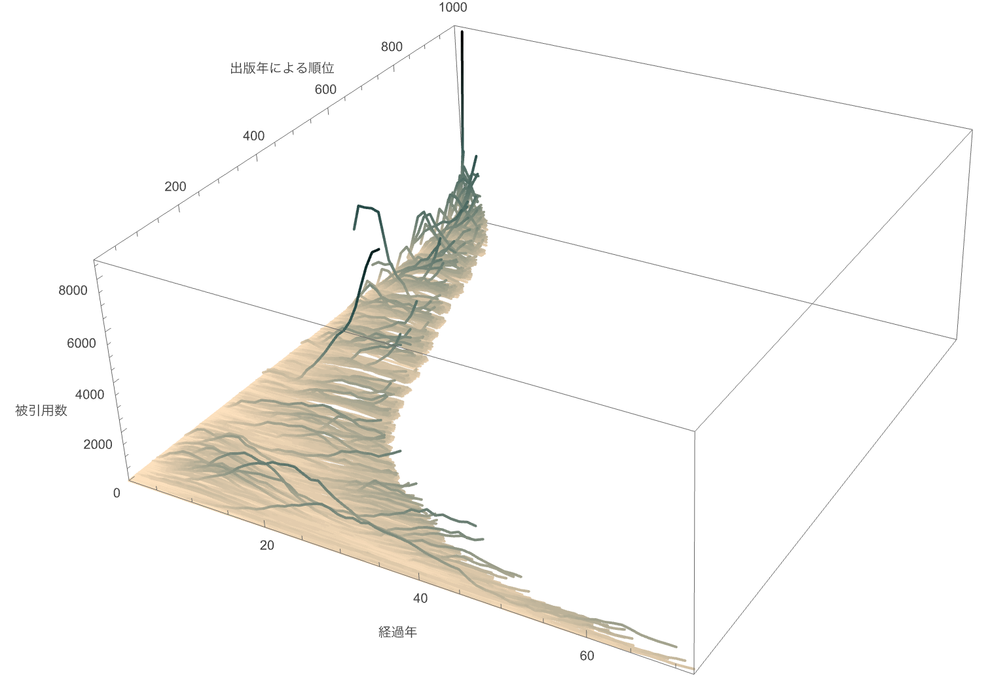
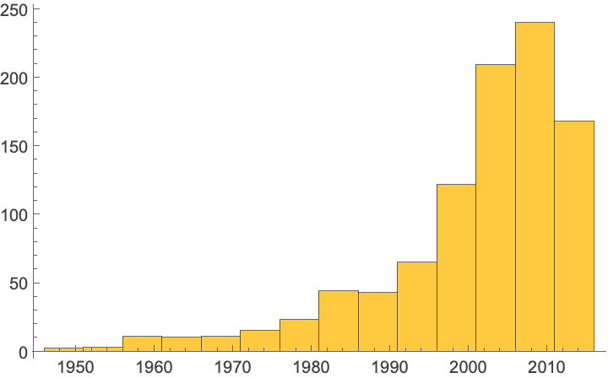
結果
被引用数累計上位1000論文（参照される論文の0.005%）
総被引用数: 3,789,238（全体の1.7%）
被引用数累積最大: 54,249（1970年出版）
被引用数累積最小: 1,785
Zipf式(C r^-a)にフィットさせた時の係数a=0.5
年間最大被引用数=8,735
2006~2010
出版年：2006~2010年
被引用数累積最大=54,249
出版年と出版件数(上位1000論文、5年単位)
被引用数のプロット(上位1000論文)

Slide 6
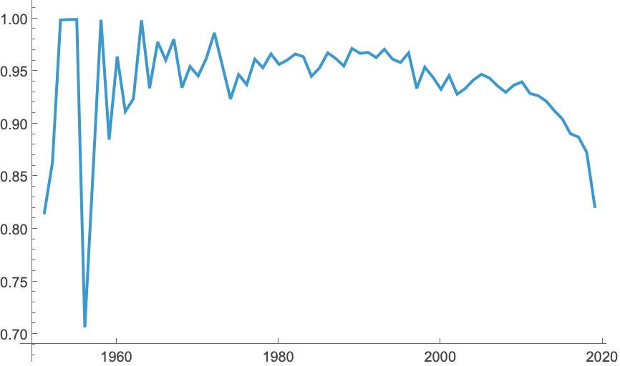
結果
上位1000論文の順位相関(Kendall)
出版が確認できる最古のものが1949年
値が算出可能なものが1950年より
出現した論文をすべて対象とする
出版前の年には被引用数0を与える
被引用数累計上位1000論文以外
4分位区間それぞれの上位1000件を抽出したが
第2~4分位区間上位1000件では
被引用数が少ない（2~11）
区間内論文の被引用数が全て同じ（2、4、11）
ということで分析・比較を断念した
初期の値のばらつきは同順位が多いため
新しい世代で値が減少傾向にあるのは、近年の論文ほど引用の即時性が高いことによる？
Kendallの順位相関のプロット(上位1000件、1950年以降)

Slide 7
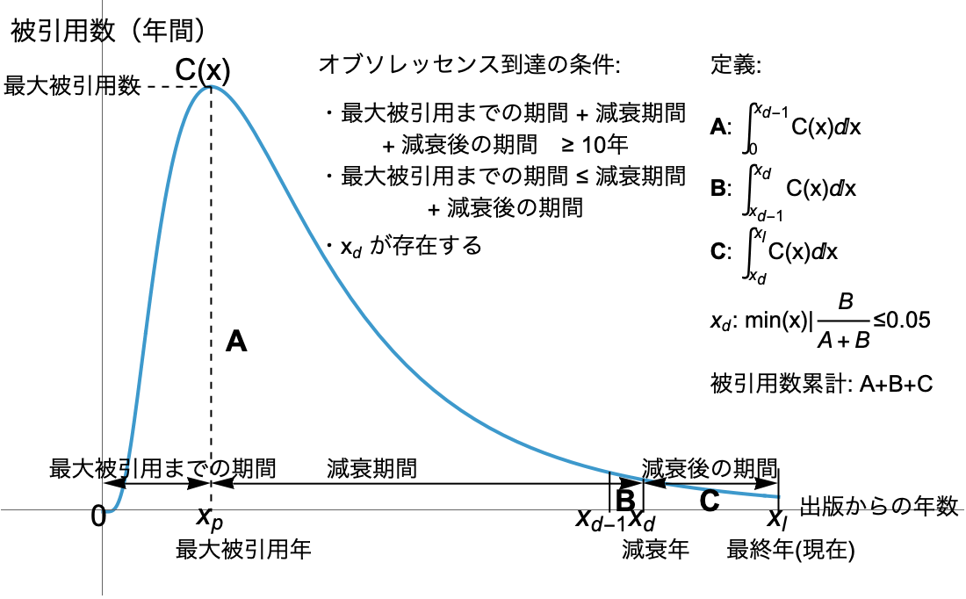
結果
オブソレッセンス：到達条件
数値条件
出版後10年以上
年間被引用が累積の5%以下

Slide 8
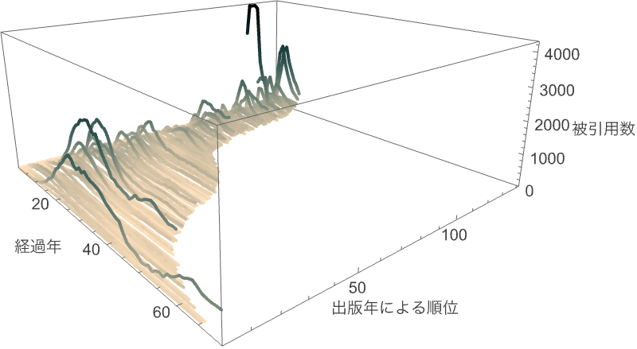
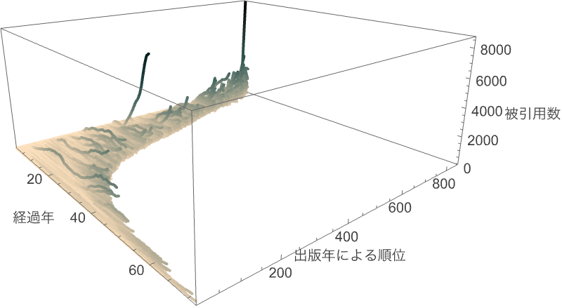
結果
オブソレッセンス：到達論文/不達論文
被引用数累積最大を持つ論文
年間最大被引用数を持つ論文
オブソレッセンスが確認された論文(142件)
オブソレッセンスが確認されなかった論文(858件)

Slide 9
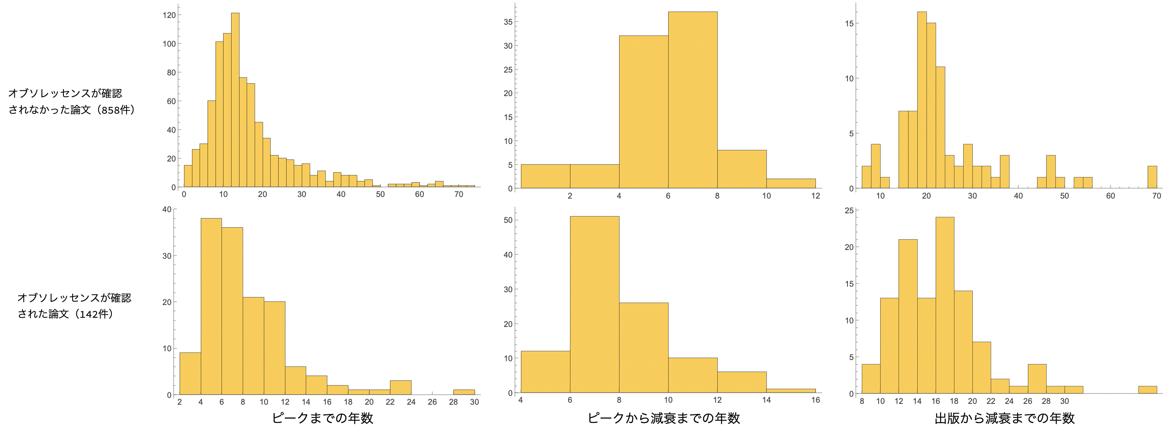
結果
オブソレッセンス：到達論文/不達論文
最頻値: 12~13年
最頻値: 6~7年
最頻値: 18~19年
最頻値: 4~5年*
最頻値: 6~7年
最頻値: 16~17年
*P.D.B Parolo らの報告 (Journal of Informatics,
Vol. 9, No. 4, pp. 734–745, 2015) と整合的

Slide 10
結果
リバイバル性：オブソレッセンス到達論文/不達論文
被引用リバイバルとオブソレッセンスが関係しているか
多峰性指標値にオブソレッセンス到達論文/不達論文で差があるか
指標：
入力: 年間被引用数のリスト
Gaussian Mixture Model (GMM) : pythonモジュール、1~
Kernel Density Estimation (KDE) : pythonモジュール、1~
短調増加検知 (MC) : 独自プログラム*、1~
ピーク推定: pk = min(GMM,KDE,MC)、1~
オブソレッセンス | 多峰性(pk ≧ 2) | pk 平均 | 算出不可
到達論文 | 81 / 142 (57%) | 1.59 | 0
不達論文 | 484 / 839 (58%) | 1.58 | 19
pk によるMann-Whitney検定 : P=0.97
*短調増加を検出すると1、それ以外では大きな数を返す

Slide 11
まとめ
上位0.005%の1000論文が被引用全体の1.7%を受けている
これらの出版は10~14年前に行われているものが多い
近年になるほど順位の入れ替わりが激しい
オブソレッセンスが確認された論文はそうでない論文に比べ、ピークまでの期間が短い
この期間は既存の報告と整合的であることから時代を通して安定していると考えられる
オブソレッセンスが確認された論文とそうでない論文の間に多峰性の差は極めて小さく、モデルとしては関係しないと（揺らぎである）考えられる
課題：
高被引用論文との比較グループの構成が困難
既存の多峰性判定アルゴリズムの精度（制御）に難がある

